Slide 1
Из истории одежды
Клубный час

Slide 2
Одежда бедных людей

Slide 3
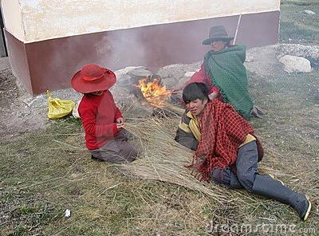
С давних пор одежде уделялось большое внимание. Но раньше общество было ярко разделено на бедных и богатых. Бедные люди не могли себе позволить иметь множество платьев и костюмов.
Так выглядела их одежда.

Slide 4
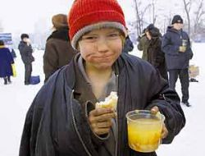

Slide 5
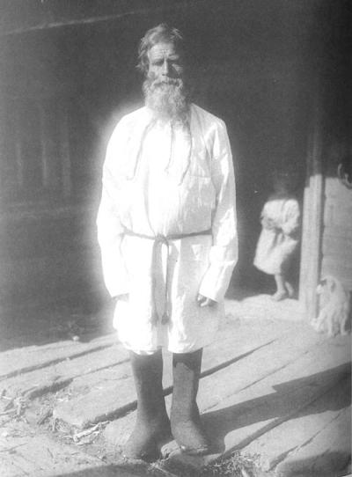

Slide 6
Одежда богатых людей

Slide 7
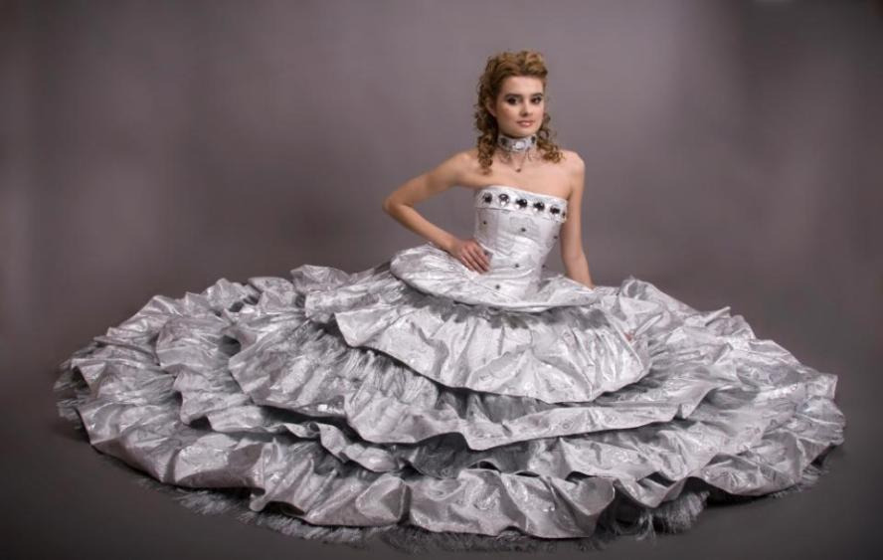
Зато богатое общество блистало красотой тканей и фасонов. В праздники, на балы надевались всевозможные украшения: кольца, браслеты, колье из драгоценных камней. Сами платья также были расшиты. Часто платья шились по единственному заказу, чтобы ни у кого больше такого не было.
Детей также одевали пышно и нарядно.

Slide 8
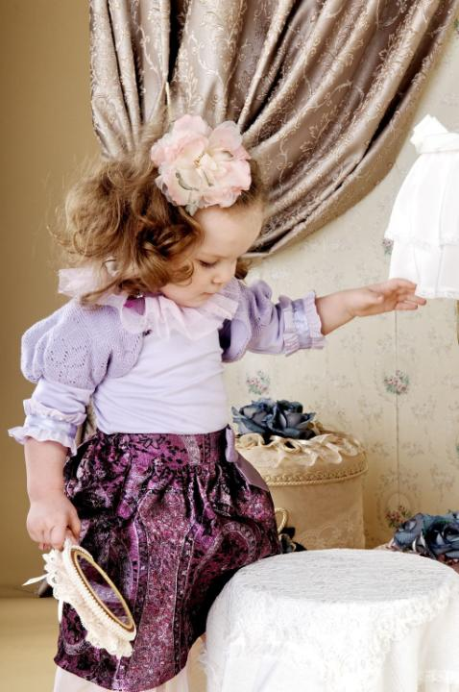

Slide 9
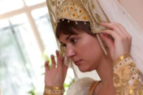

Slide 11
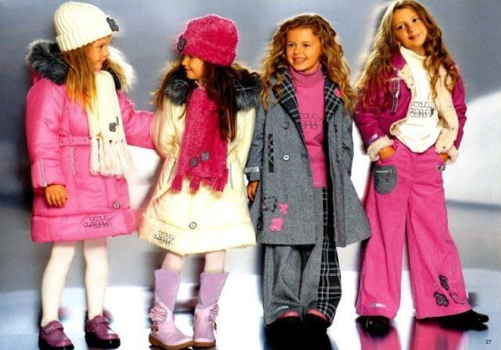

Slide 12
Форма гимназистов той поры

Slide 13
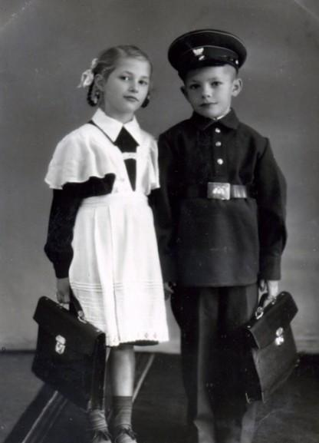
И только поступив в гимназию, дети должны были носить форму – все одинаковую. Это дисциплинировало, заставляло думать ученика, что он такой же как все вокруг.

Slide 14
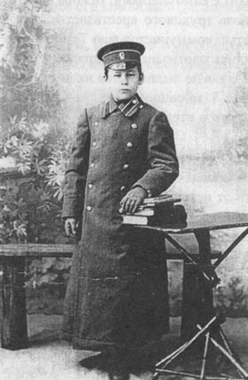

Slide 15
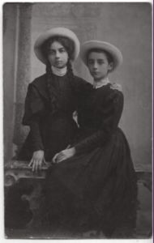

Slide 16
Форма советских школьников

Slide 17
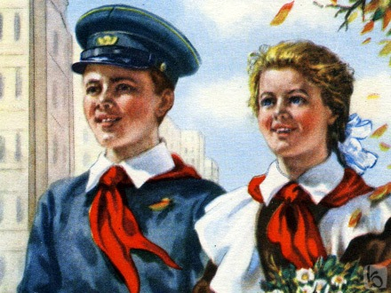
В советской школе также существовала единая школьная форма с ее разнообразной символикой – галстуками и значками.

Slide 18
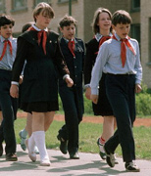

Slide 19
Современная школьная форма

Slide 20
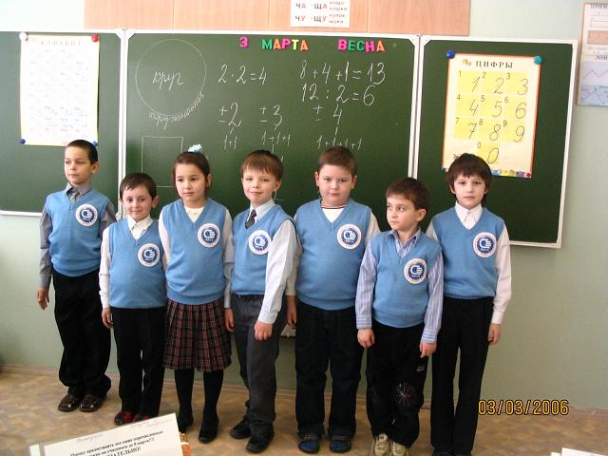
Современная школьная форма отличается разнообразием фасонов. Она подчеркивает индивидуальность каждого ребенка.
Это юбки, брюки, пиджаки, жилетки, сарафаны. Все красиво и удобно. Каждый может выбрать себе то , что ему нравится.

Slide 21
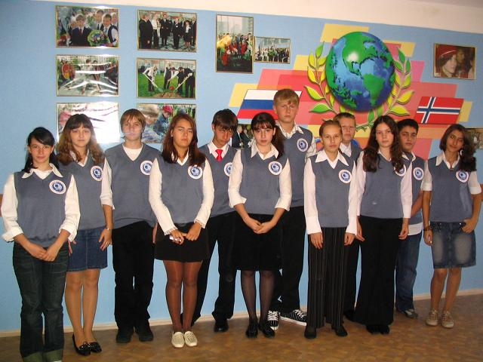

Slide 22
Современная повседневная одежда

Slide 23
Современная повседневная одежда детей отличается яркостью красок, разнообразием стилей, легкостью и удобством.

Slide 24
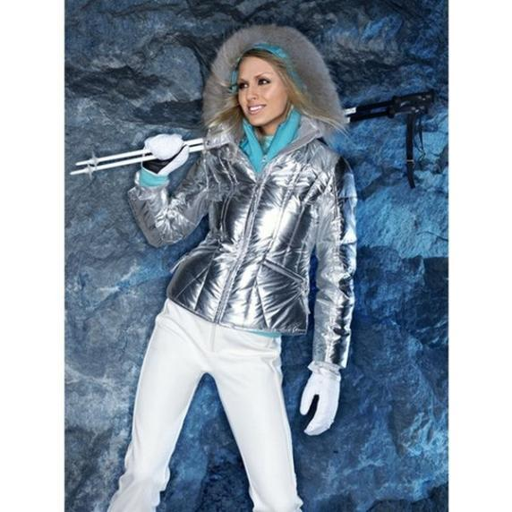
Современная повседневная одежда детей отличается яркостью красок, разнообразием стилей, легкостью и удобством.

Slide 25
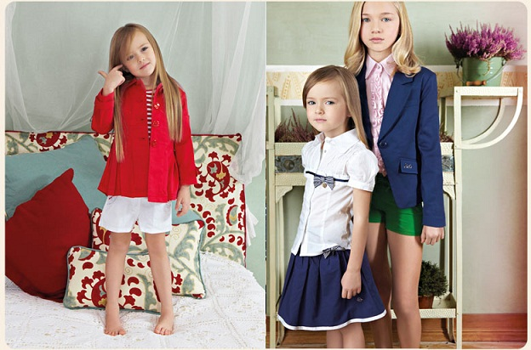

Slide 26
Ткацкая фабрика

Slide 27
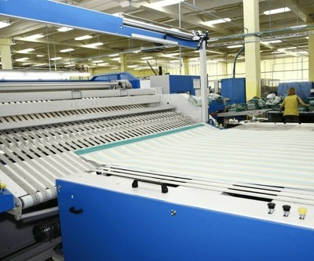

Slide 28
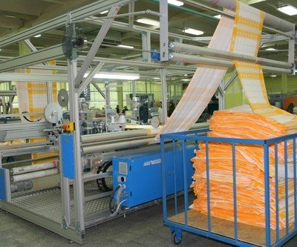

Slide 29
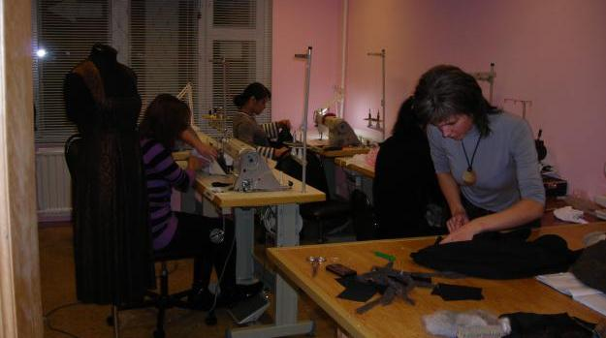
Закройный цех

Slide 30
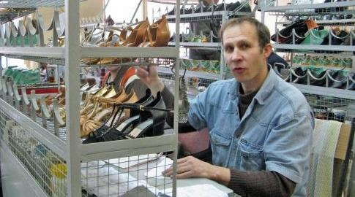
Обувная фабрика

